Slide 1
Муниципальное автономное дошкольное образовательное учреждение «Детский сад комбинированного вида №4 «Солнышко»
«Нравственно- патриотическое воспитание детей средней группы»
Выполнила: воспитатель 1 КК
Пономарёва Н.И.
г. Арамиль
2023 год

Slide 2
«Как у маленького деревца, еле поднявшегося над землей, заботливый садовник укрепляет корень, от мощности которого зависит жизнь растения на протяжении нескольких десятилетий, так учитель должен заботиться о воспитании у своих детей чувства безграничной любви к Родине».
В. А. Сухомлинский.

Slide 3
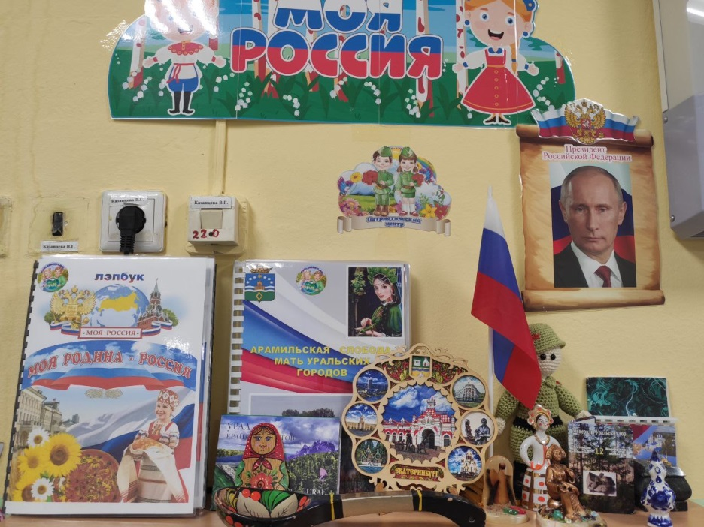
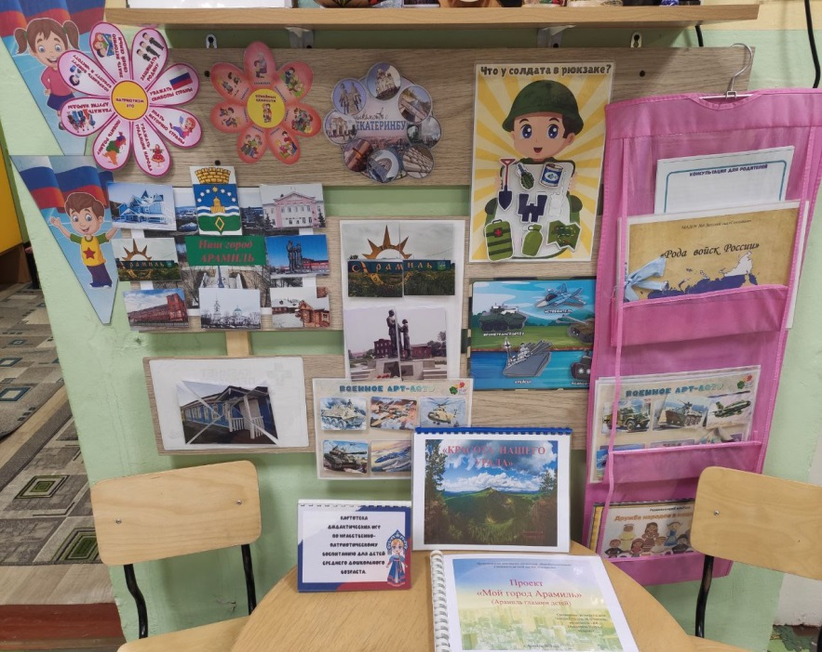
Воспитание патриотических чувств у детей дошкольного возраста- одна из задач нравственного воспитания, включающая в себя воспитание любви к близким людям, к детскому саду, родному городу и родной стране.
Notes:
Дети, начиная с дошкольного возраста, страдают дефицитом знаний о родном городе, стране, особенностях русских традиций, равнодушно относятся к близким людям, товарищам по группе. Испытывают недостаток сочувствия и сострадания к чужому горю. Нельзя быть патриотом, не чувствуя личной связи с Родиной, не зная, как любили и берегли её наши предки, наши отцы и деды.
Нам всем известно, что основы воспитания закладываются в дошкольном возрасте, а затем воспитание человека продолжается. Из детства ребёнок выносит то, что потом сохраняется на всю жизнь, т. к. детское восприятие самое точное, а детские впечатления самые яркие.

Slide 4
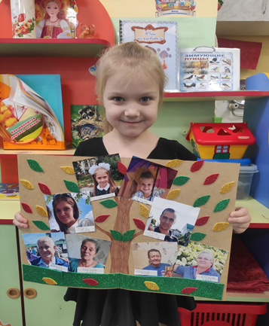
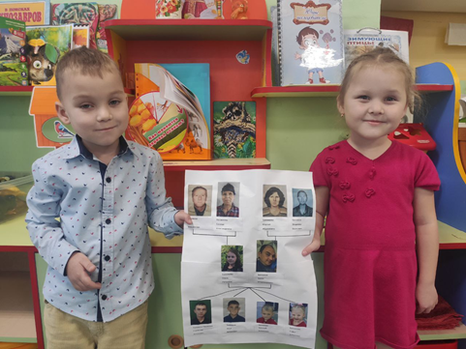
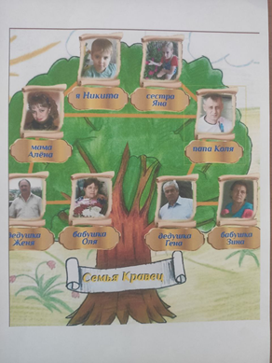
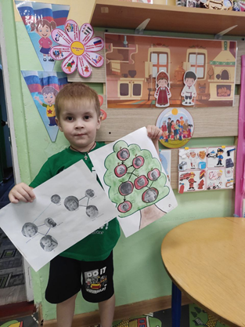
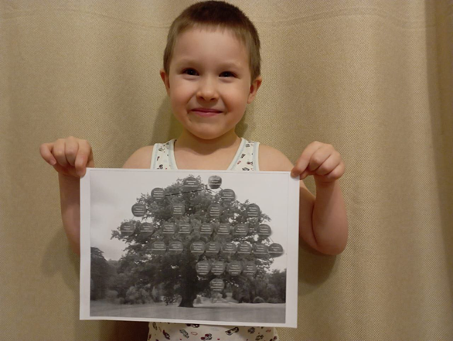
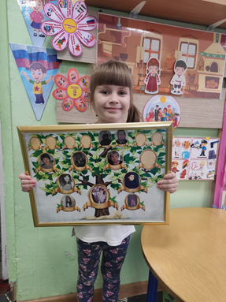
Семья
Notes:
Мир ребёнка начинается с его семьи, впервые он осознаёт себя человеком-членом семейного сообщества. У детей воспитываются гуманные отношения к своим близким, уточняются представления об именах близких людей, о семейных историях, традициях. Формируется понимание, что семья – это мама, папа, бабушка, дедушка, брат, сестра. В семье все друг друга любят: старшие заботятся о младших, младшие стараются помогать старшим. У каждого члена семьи есть свои обязанности. Родителям вместе с детьми было предложено поучаствовали в проекте «Моё генеалогическое древо», где нужно было рассказать о своей семье. Из 23 человек, в проекте приняли участие 6 семей. Родители подошли к заданию творчески, все работы были разные и по- своему интересные.

Slide 5
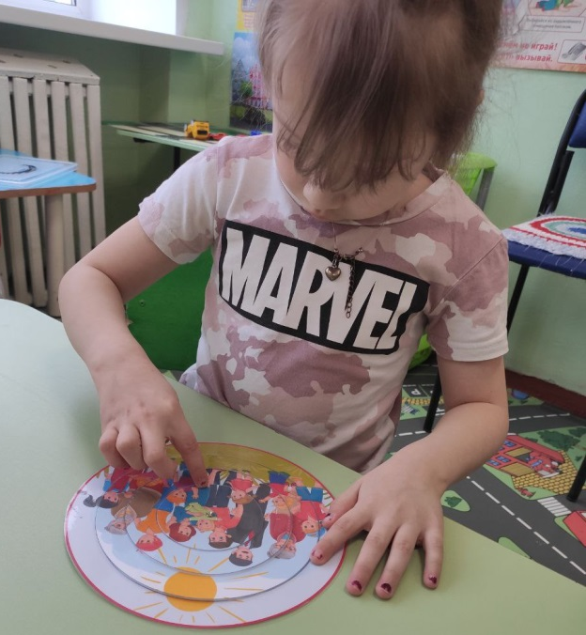
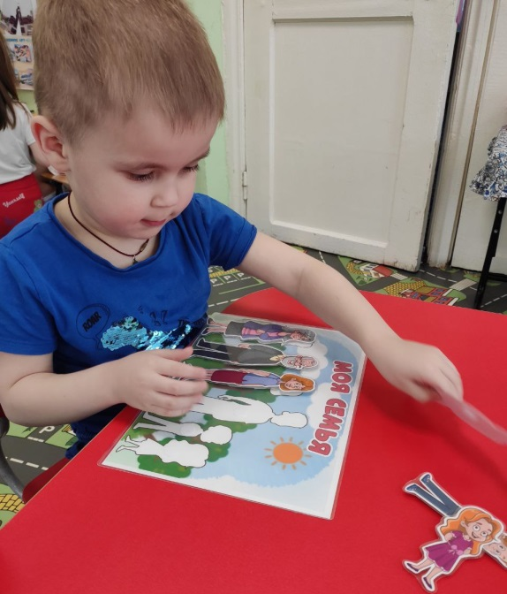
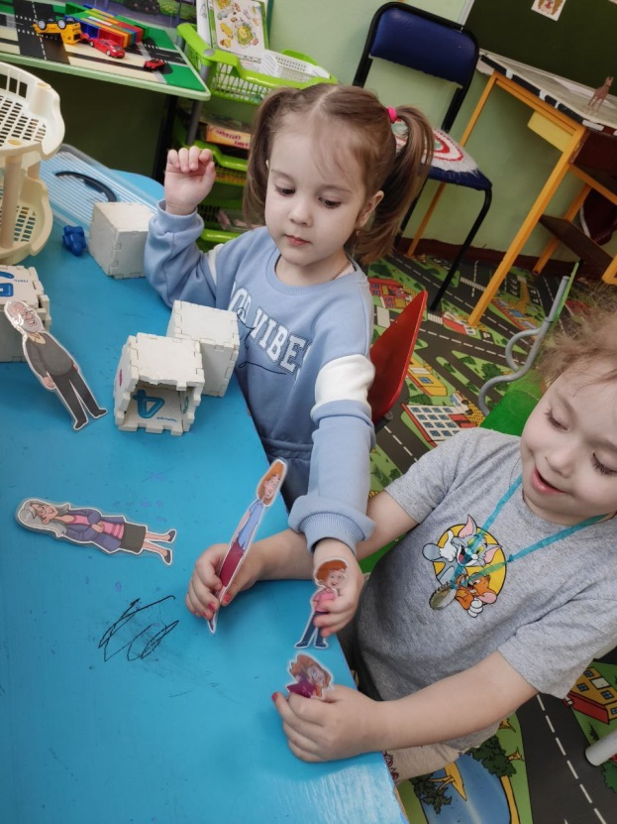
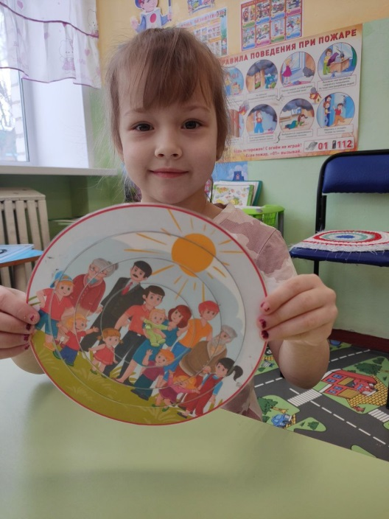
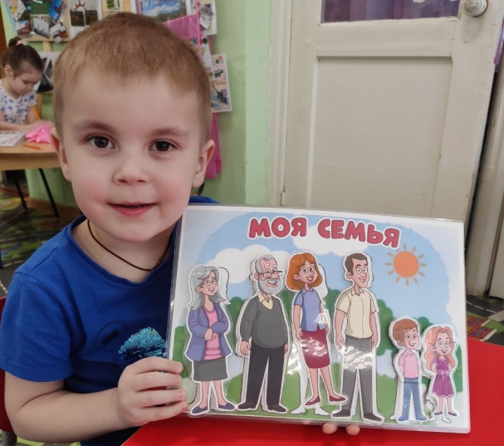
Notes:
Для закрепления темы «Моя семья», мной были созданы игры на липучках и игры- вертушки, которыми дети играют с удовольствием и даже из деталей придумывают свои игры.

Slide 6
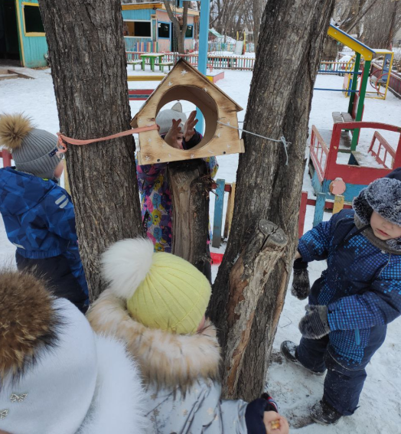
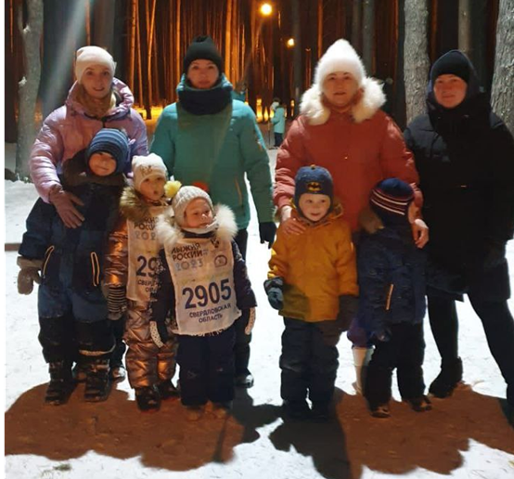
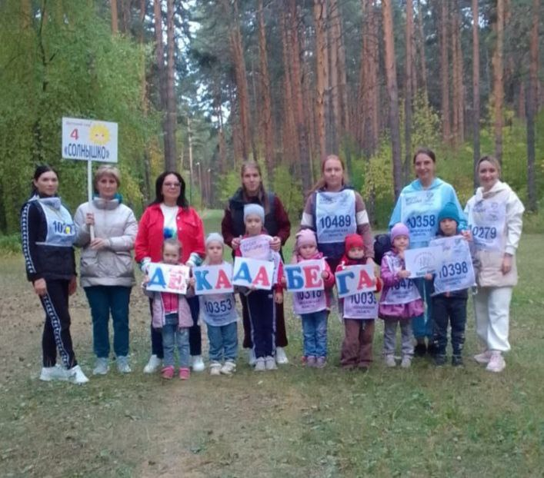
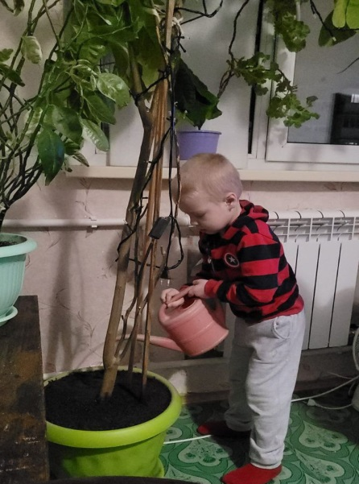
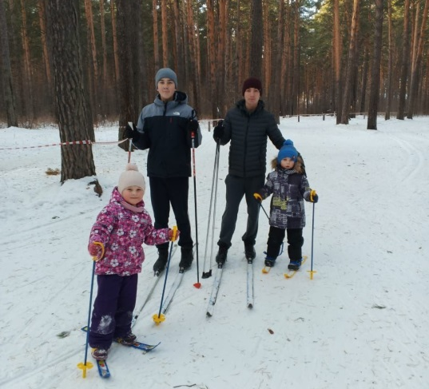
Родная природа
Notes:
Одно из проявлений патриотизма – любовь к природе. Она определяется бережным отношением к ней, выражается в элементарной заботе о животных, в доступном труде по выращиванию растений. Большое значение имеют прогулки в лес, на реку, в поле. Они дают возможность познакомить детей с некоторыми правилами бережного отношения к природе. При ознакомлении с природой родной страны акцент делается на ее красоту и разнообразие, на ее особенности. Яркие впечатления о родной природе, об истории родного края, полученные в детстве, нередко остаются в памяти человека на всю жизнь и формируют у ребенка такие черты характера, которые помогут ему стать патриотом и гражданином своей страны.

Slide 7
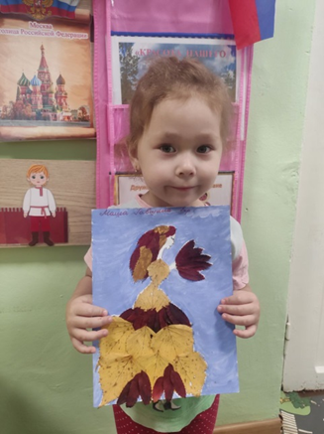
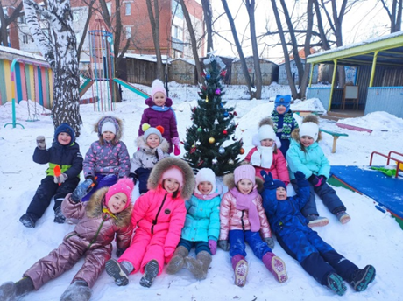
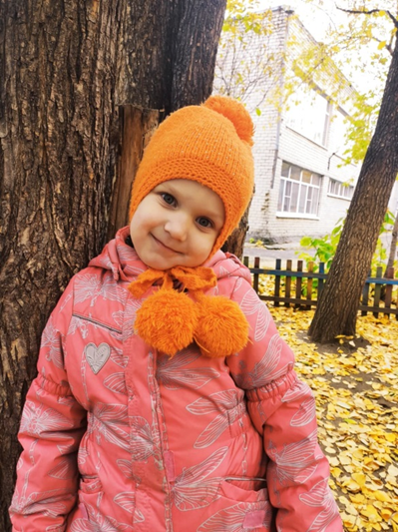
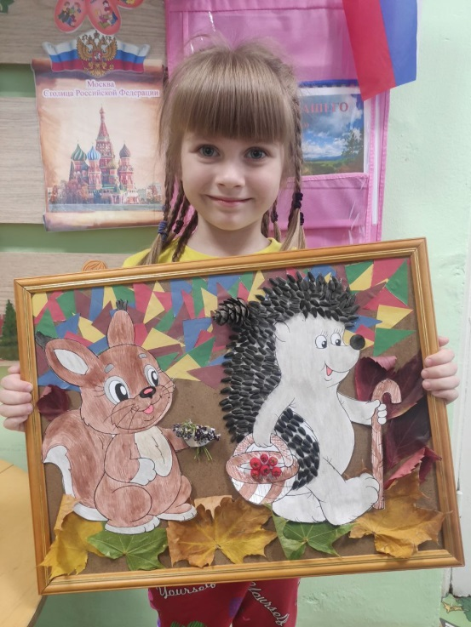
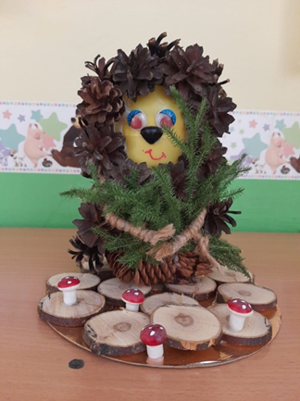
Notes:
При ознакомлении с родной природой дети средней группы получают сначала элементарные сведения о природе участка детского сада, затем краеведческие сведения о природе родного края.
У детей воспитывается умение эстетически воспринимать красоту окружающего мира, относится к природе поэтически, эмоционально, бережно, появляется желание больше узнать о родной природе и делать поделки из природного материала..

Slide 8
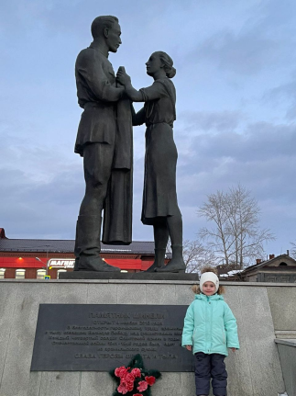
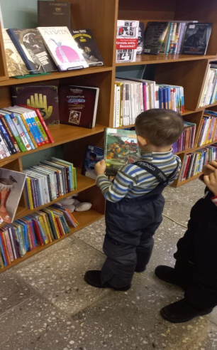
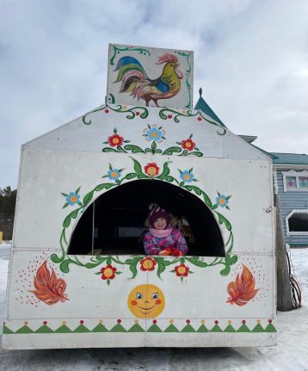
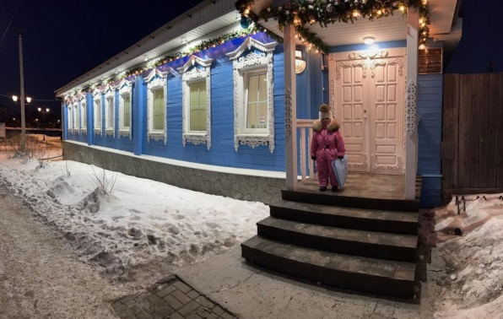
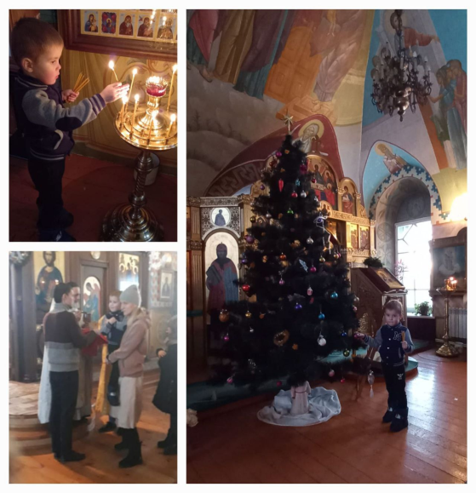
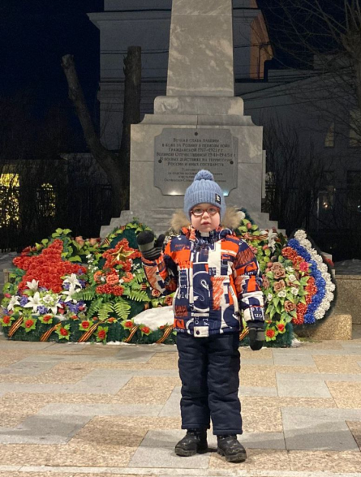
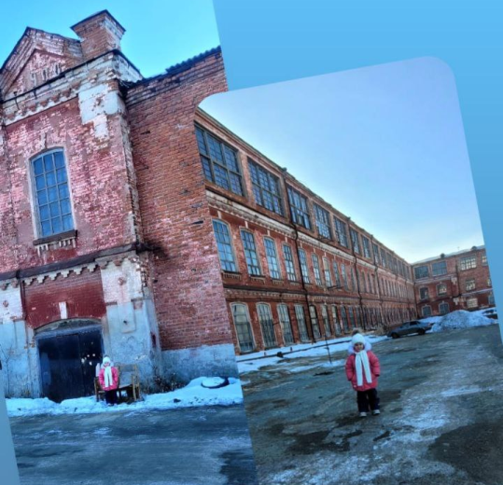
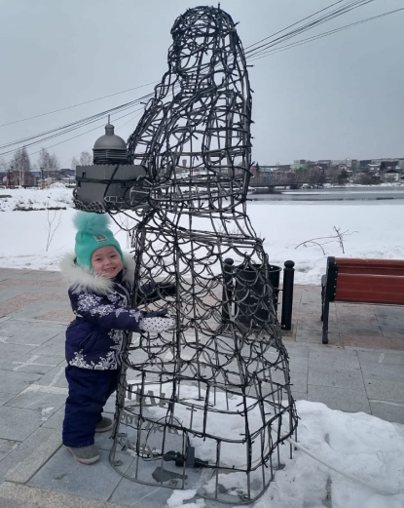
Мой город
Notes:
Знакомство дошкольников с родным городом является не простой задачей, потому что маленькому ребенку трудно представить устройство большого города, историю его возникновения, достопримечательности. Работа должна вестись последовательно, от более близкого, знакомого (семья, детский сад, микрорайон), к более сложному – город, страна.
Знакомство с двором, улицей, на которой живет ребенок, микрорайоном кладут начало формированию у детей представлений о родном городе, его устройстве, истории, достопримечательностях. Самым ярким событием являются походы, во время которых дети не только знакомятся с местностью, в которой расположен микрорайон, но и любуются самыми красивыми местами нашего города, его необычным разнообразным ландшафтом, замечательной природой.

Slide 9
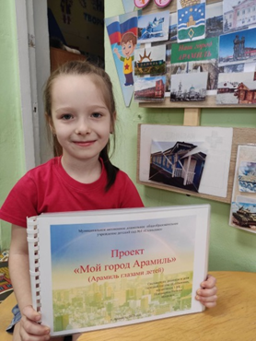
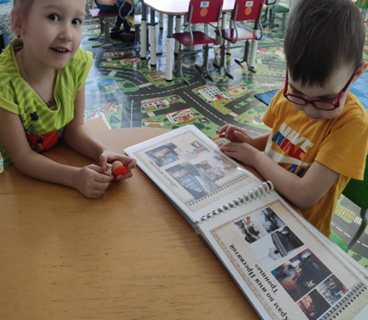
Notes:
Воспитывая любовь к родному городу, рассказывая о достопримечательностях, о разных важных объектах нашего города, я решила предложить родителям поучаствовать в проекте « Мой город Арамиль. Арамиль глазами детей», где каждому ребенку нужно было посетить 1 из объектов города рассказать о нем и сделать фото. Было предложено на выбор 22 объекта нашего города, родители сами выбирали, куда пойдут с детьми на экскурсию. Итогом проекта стало создание фотоальбома с достопримечательностями нашего города.

Slide 10
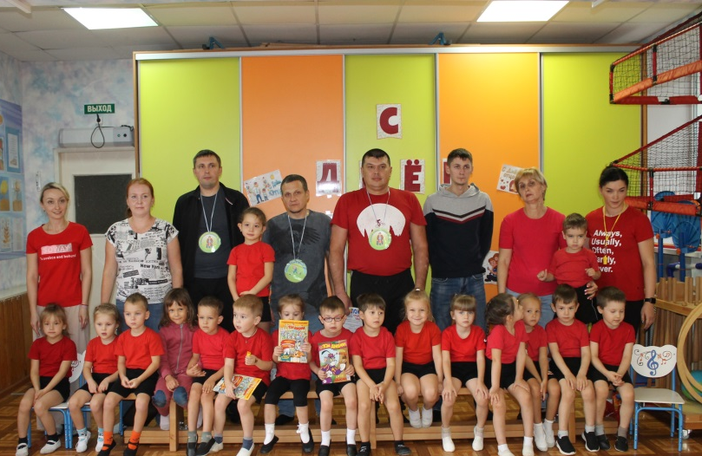
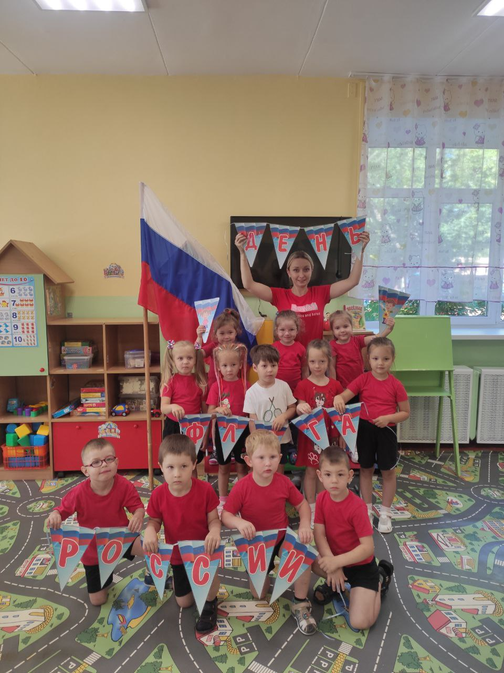
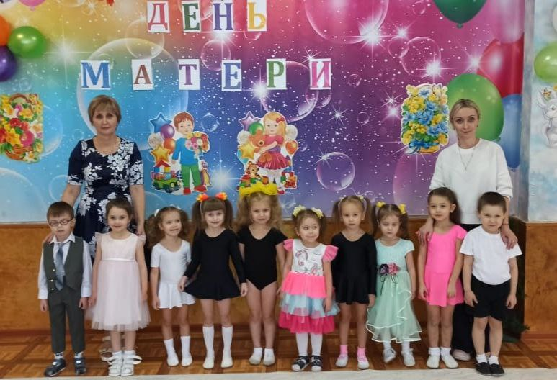
Страна
Notes:
Основная задача в работе по знакомству детей средней группы с родной страной - вызвать у них чувство восхищения и восторга красотой своей Родины. Знакомить с государственными символами России: гербом, флагом, гимном. Рассказывать о государственных праздниках (день флага, день отца, день народного единства ,день матери,8 марта).

Slide 11
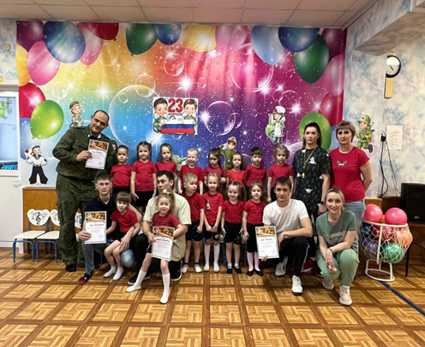
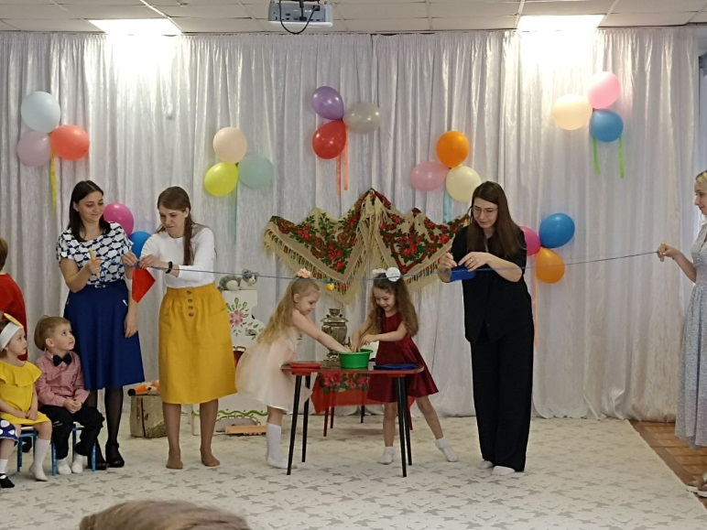
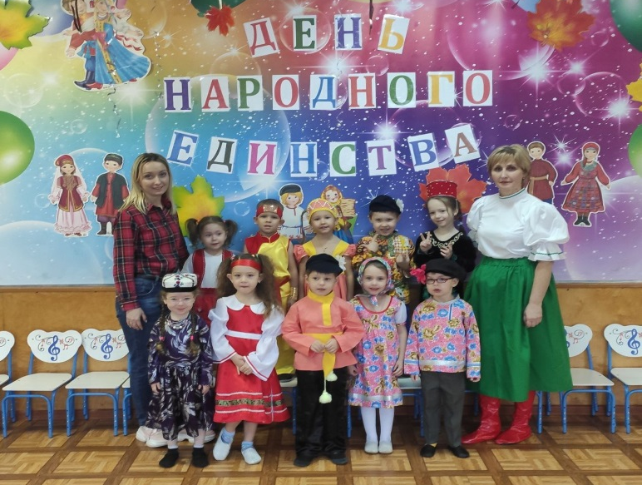
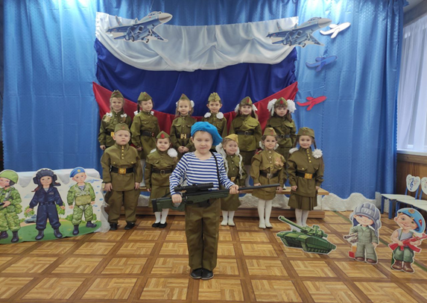
Notes:
Рассказать о Российской армии, о воинах, которые охраняют нашу Родину (в средней группе праздника 23 февраля нет, но мы решили вместе с Марией Сергеевной приурочить спортивно- развлекательное мероприятие для наших пап к этому дню). В мероприятии участвовало 4 папы и дети. Папы с большим азартом и удовольствием принимали участие в конкурсах, а дети с гордостью на них смотрели.
Так же дети из моей группы, под руководством Елены Яковлевны участвовали в 10 патриотическом конкурсе «Время выбрало нас».

Slide 12
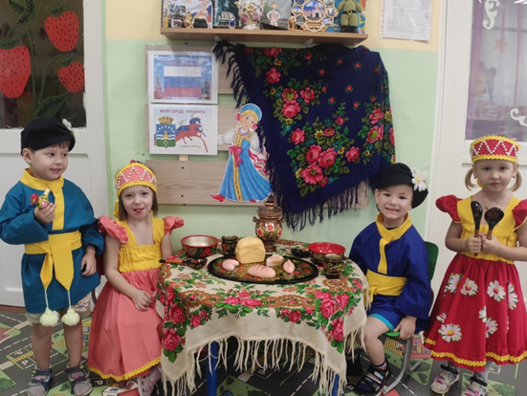
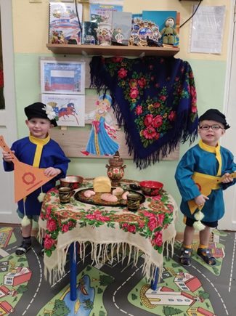
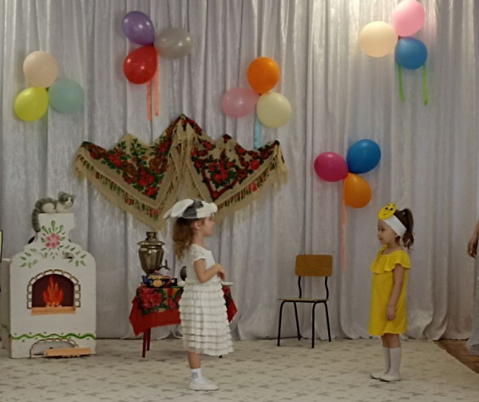
Приобщение к русской культуре
Notes:
Очень важно привить детям чувство любви и уважения к культурным ценностям и традициям русского народа, знакомить детей с устным народным творчеством: сказками, былинами, потешками, праздниками и обрядами, народным декоративно-прикладным искусством. Формировать у детей общие представления о народной культуре, её богатстве и красоте.

Slide 13
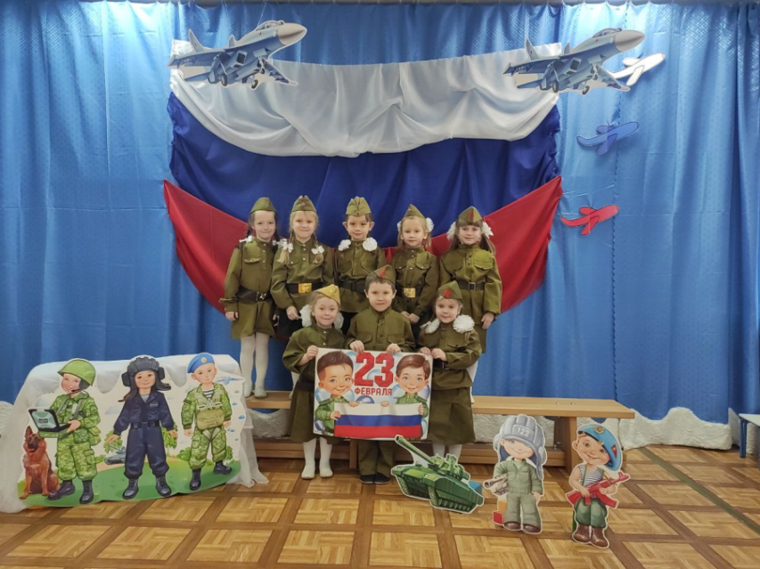
Воспитать патриота своей Родины – это ответственная и сложная задача, решение которой в дошкольном детстве только начинается. Планомерная, систематическая работа, использование разнообразных средств воспитания, совместные усилия детского сада и семьи, ответственность взрослых за свои слова и поступки могут дать положительные результаты и стать основой для дальнейшей работы.
И как сказал В.В. Путин: «От того, как мы воспитаем молодёжь, зависит то, сможет ли Россия сберечь и приумножить саму себя».

Slide 14
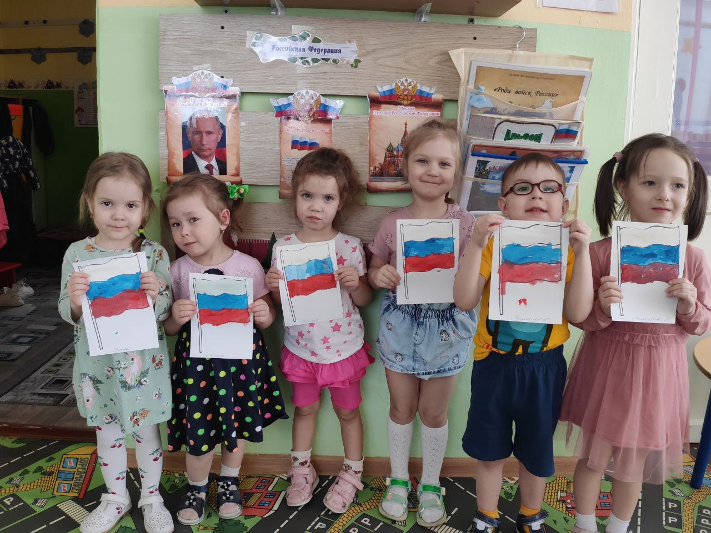
Спасибо за внимание

